Slide 1
专题四 中国传统文化的演变、交流与传播

Slide 2
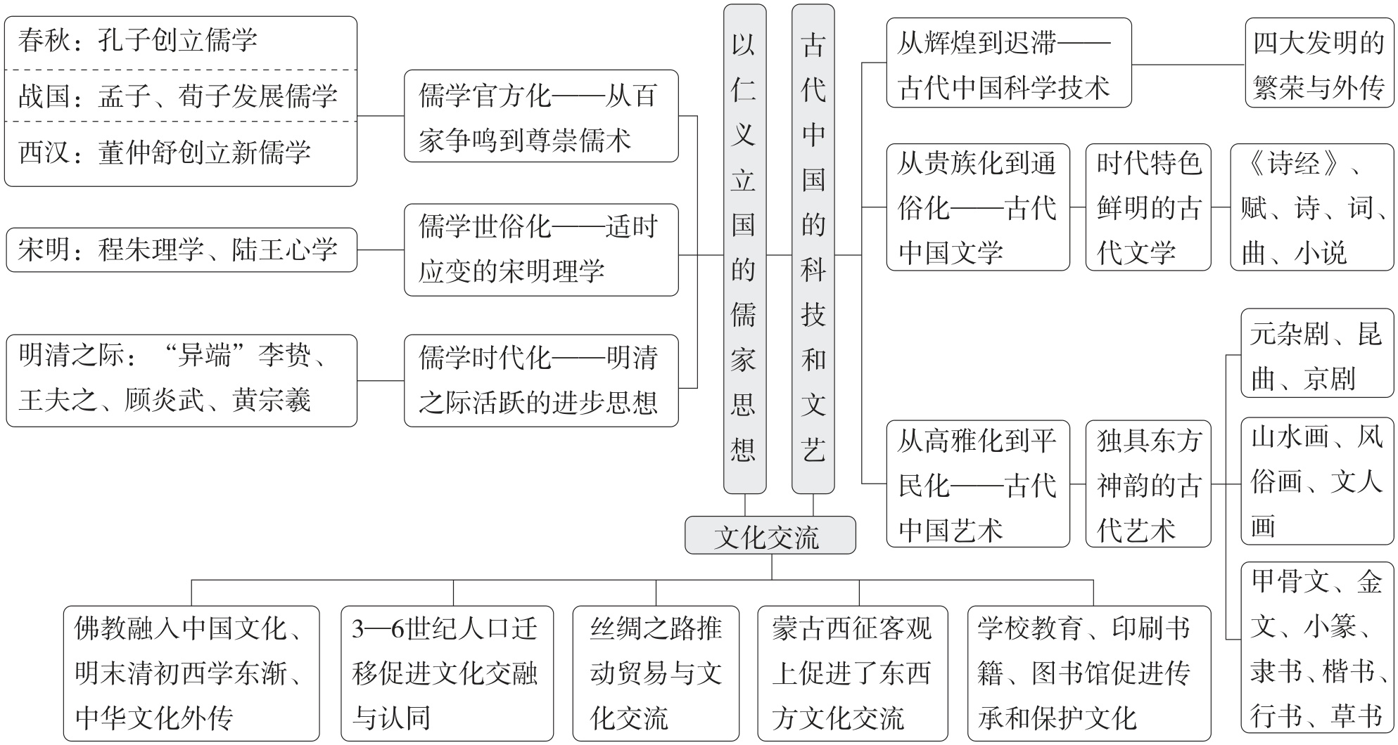
体系构建

Slide 3
线索梳理
线索一 中华优秀思想文化的演变、传承与融合
古代中国思想上自先秦、下至明清，其核心是儒学产生、发展、成
熟、批判继承的过程。在经历了春秋战国时期的百家争鸣后，到秦汉时
期儒家思想逐渐成为主流；魏晋时期儒学受到冲击，到隋唐时期三教合
一的潮流出现；两宋时期，理学诞生，儒学朝着哲学化、思辨化、世俗
化的方向发展。明清时期理学僵化，在批判继承基础上不断发展。

Slide 4
中国古代文化与世界各地的文化交流不断，通过民族之间、中外
之间的各种形式的文化交流，不仅丰富了自身文化，也推动中华文化
圈形成、扩大。中华文化具有开放性和包容性，能够根据时代的需要
在与外来文化的交流中不断发展升华，如吸收佛教思想、西学等，使
中华文化不断发展并对后世产生深远影响。中国古代文化通过学校、
书籍、图书馆等载体，以及人口迁移、商贸、战争等途径和方式进行
传承和传播，扩大了中华文化的影响，促进了世界文明的发展。

Slide 5
线索二 古代中国的科学技术与文学艺术
中国古代科技注重实用，服务于农耕经济的需要，在医学、天文、
历法、农学、数学等领域取得了辉煌的成就，但到了明清时期逐渐落
后于世界近代科技。四大发明推动了近代西方社会的转型；古代疫病
防治不断进步，中医药成就显著，极大地保障了人民生命安全。

Slide 6
古代中国文学艺术源远流长，随着商品经济发展和市民队伍的壮
大，文学艺术逐渐走向平民化、世俗化。从汉赋、唐诗、宋词、元曲
到明清小说，中国古代文学具有鲜明的时代特点且逐步平民化和世俗
化。中国古代的艺术与社会的发展演变密切相关，宫廷艺术、文人艺
术、世俗艺术是三种主要的类别，书法、绘画和戏曲等异彩纷呈，适
应了不同社会阶层的需要。

Slide 7
理顺主干·必备要点

Slide 8
一、传统文化的演变历程
时期 | 阶段 | 表现
先秦 时期 | 中华文化 的奠基 | （1）起源:中原华夏族率先成为核心,并向四周辐 射,推动着多元一体文化的形成 （2）华夏认同：春秋战国时期，初步形成各民族 共同的血缘认同、文化认同 （3）诸子思想 ①春秋时期：孔子的核心观念是“仁”，提倡“为政 以德”“克己复礼”；老子的核心观念是“道”，提倡 无为而治、小国寡民

Slide 9
续表
时期 | 阶段 | 表现
先秦 时期 | 中华文化 的奠基 | ②战国时期：百家争鸣 a.概况：孟子认为人性善，提倡“仁政”；荀子认为 人性恶，主张隆礼重法；庄子崇尚逍遥自由；墨子 主张“兼爱”“非攻”“尚贤”；韩非主张以法为工具管 理国家，体现了中央集权的政治思想；邹衍认为五 行间相互促进又相互制约，提出“相生相胜”理论

Slide 10
续表
时期 | 阶段 | 表现
先秦 时期 | 中华文化 的奠基 | b.地位：是春秋战国时期社会经济发展、阶级关系 变化在思想领域内的反映，是中国历史上第一次波 澜壮阔的思想解放运动，成为后世中华思想文化的 源头活水，影响深远
秦汉 时期 | 儒学正统 地位确立 | （1）秦朝：秦始皇推崇法家学说 （2）汉朝：汉武帝接受董仲舒建议，确立了儒学 的正统地位

Slide 11
续表
时期 | 阶段 | 表现
魏 晋、 隋唐 时期 | 儒、佛、 道交汇融 通 | （1）魏晋时期玄学盛行，隋朝儒学家提出“三教合 归儒”，唐朝统治者奉行三教并行政策，唐中期， 韩愈率先提出复兴儒学 （2）南朝范缜对佛教进行抨击。北魏、北周及唐 朝等统治者先后灭佛

Slide 12
续表
时期 | 阶段 | 表现
宋元 时期 | 理学的形 成与发展 | 融合佛、道思想，形成以理为核心的儒学体系 （1）朱熹：强调“存天理，灭人欲”，提倡“格物致 知” （2）陆九渊：强调“宇宙便是吾心，吾心即是宇 宙”，被称为“心学” （3）评价：丰富了中华文化的理论思维，但它宣 扬的封建礼教，严重束缚了人们的精神世界

Slide 13
续表
时期 | 阶段 | 表现
明清 时期 | 中华文化 的传承和 转折 | （1）王守仁：提出“致良知”“知行合一”的学说， 李贽继承发展这一思想 （2）黄宗羲、顾炎武和王夫之：提倡个性自由， 批判理学，批判封建专制，倡导经世致用，对后世 影响深远

Slide 14
二、中华优秀传统文化的内涵、特点和价值
1.内涵
治世之道 | 重视以人为本,提出民本思想;崇尚天人合一,道法自然
个人美德 | 提倡爱国,追求家国情怀;崇德尚贤,推崇天下为公;崇尚自 强不息,厚德载物
处事之道 | 主张和而不同

Slide 15
2.特点：本土性、多样性、包容性、凝聚性、连续性。
3.价值
历史 价值 | 是中华民族发展的内在思想源泉和精神动力，蕴含着丰富的道 德伦理，体现着评判是非曲直的价值标准，影响着中国人的思 维方式和行为方式
现实 价值 | 维护着中国团结统一的政治局面，维系着统一多民族的大家 庭，推动着中国社会的发展进步，为治国理政和道德建设提供 了有益借鉴

Slide 16
三、中华文化的传承与交流
1.中华文化在交流中发展
（1）佛教的传入：两汉之际,佛教传入中国;隋唐时期,佛教完成本土化。
佛教文化的传入,对中国人的宗教信仰、哲学观念、逻辑思维等方面都
产生了深刻影响。
（2）“西学东渐”：新航路开辟后,西方传教士来华,带来了天文、地理、
数学等方面的新知识,形成了“西学东渐”的潮流。

Slide 17
（3）丝绸之路
技术的交流 | 中国的缫丝技术、冶铁技术由丝绸之路传播到西方， 四大发明通过陆路和海路传到西方
物种的交流 | 丝绸之路开通后,大量中亚、西亚的物种经西域传入中 原,棉花从陆、海两个渠道逐渐传入中国
文化的交流 | 佛教在中印、中日、中朝交往中扮演了非常重要的角 色,伴随着外来宗教的传播,西方的艺术也传入中国
（4）中国古代民族迁移对区域文化发展的影响：3—6世纪，匈奴人、
鲜卑人和氐人等逐渐内迁到中原，形成中国北方的民族大交融。同时
部分北方人民因战乱南迁，促进了江南地区的开发。

Slide 18
（5）蒙古西征与东西方交流
①蒙古西征给被征服地区的社会经济带来了严重破坏，但客观上推动
了东西方的交流。欧洲传教士来华，马可·波罗来华并形成《马可·波罗
行纪》；列班·扫马到欧洲访问。
②蒙古西征引发了大规模的民族迁移，带来了民族交融和民族分布的
变化，改变了一些被征服地区的文化面貌。

Slide 19
2.中华文化对世界的影响
在亚洲的 传播 | 文字 | 汉字传入朝鲜半岛、日本列岛和东南亚地区， 周边各国在汉字基础上创造本国文字
 | 思想 | 3—5世纪儒学在东亚和东南亚等地区流行。隋 唐以后，儒学成为朝鲜、日本等国的官学。佛 教经中国传入周边国家

Slide 20
续表
在亚洲的 传播 | 社会制度 | 古代朝鲜、日本和越南的社会制度大多来自唐 朝，如日本的大化改新在制度方面的变革、越 南的科举制等
 | 社会生产 和生活 | 古代中国的先进生产技术外传。东亚和东南亚 地区在社会生产、生活、习俗等方面深受唐文 化影响

Slide 21
续表
在欧洲的 传播 | 四大发明 | 造纸术、火药、指南针、印刷术等传入欧洲 后，促进了欧洲向近代文明发展的进程
 | 16—18世 纪的中国 热 | 孔子的思想以及儒家经典传入欧洲，中国的史 学、科技、文学等成就也相继传入欧洲，引起 欧洲社会上层和知识界的热烈反响。中国的 茶、丝绸、瓷器在欧洲社会深受喜爱，中国式 园林和建筑成为风尚

Slide 22
3.古代中国文化的传承方式
学校教育 | 官学：汉朝设立的太学、西晋设立的国子监，是古代中国 的最高学府和教育行政机构。汉朝开始设立地方官学
 | 私学：春秋时期产生，孔子“有教无类”；唐朝以后，私人 设立的学塾、村学和蒙学构成基层社会教育的重要形式。 宋朝是书院产生和发展的重要时期

Slide 23
续表
印刷书籍 | 中国早期的书籍是简策和帛书，盛行于春秋战国乃至秦汉 时期
 | 公元前2世纪，中国已出现用植物纤维制成的纸。105年， 东汉蔡伦改进制成“蔡侯纸”
 | 唐朝已有雕版印刷品。北宋时的毕昇发明用胶泥制的活字

Slide 24
续表
图书馆 | 官府藏书：朝廷设有专门掌管典籍的史官，并建有“府” “阁”“堂”“室”等藏书之所
 | 私家藏书：伴随私学的出现也得到发展。明清两代尤其突 出，出现了一批著名的藏书家和藏书楼。如明朝中期建造 的天一阁

Slide 25
四、中国古代的科技
1.古代科技成就
时期 | 地位 | 表现 | 特点
先秦到秦 汉时期 | 奠基 发展 | （1）《黄帝内经》奠定了中医理论的基 础，《神农本草经》是中国古代第一部 药物学专著 （2）蔡伦改进了造纸术；出现了《九章 算术》《伤寒杂病论》《氾胜之书》等 科技论著 | 服务于农 耕经济

Slide 26
续表
时期 | 地位 | 表现 | 特点
魏晋南北 朝到宋元 时期 | 繁荣 外传 | （1）西晋裴秀绘制出《禹贡地域图》； 北朝贾思勰的《齐民要术》是我国现存 最早的一部完整的农书；南朝祖冲之将 圆周率精确到小数点后七位 （2）隋唐时期发明雕版印刷术；唐末， 火药开始应用于军事；孙思邈的《千金 方》，唐高宗时编修的《唐本草》；僧 一行测算地球子午线长度 | 的实用科 技，

Slide 27
续表
时期 | 地位 | 表现 | 特点
魏晋南北 朝到宋元 时期 | 繁荣 外传 | （3）宋代：活字印刷术、火药和指南针 等发明完善和西传；沈括著《梦溪笔谈》 （4）元代：郭守敬制成“简仪”，编制 《授时历》；王祯编撰《农书》 | 缺乏理性分析
明清时期 | 总结 提升 | 出现总结性科技著作：《本草纲目》《农 政全书》《天工开物》《徐霞客游记》

Slide 28
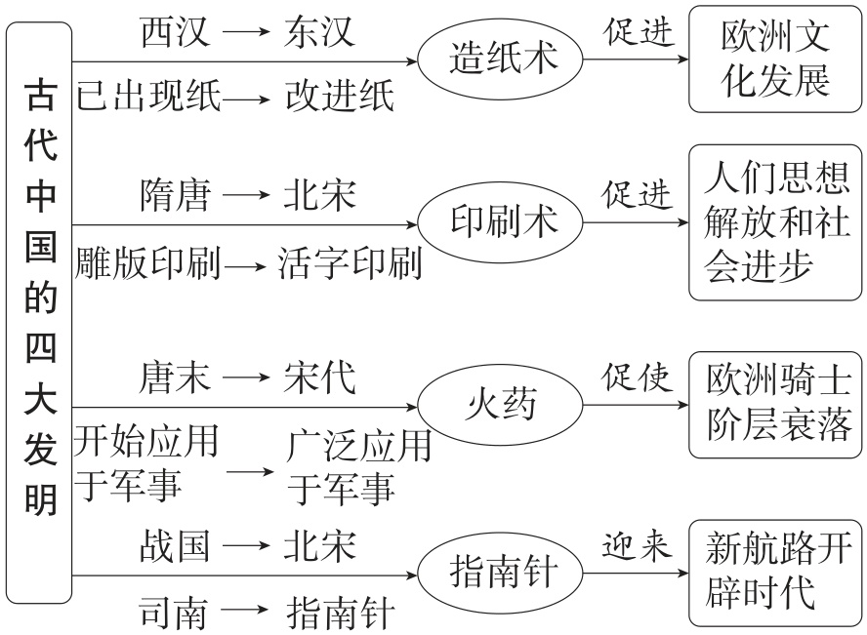
2.四大发明对世界的影响

Slide 29
五、古代文学艺术——辉煌灿烂与各具特色
时期 | 地位 | 发展原因 | 主要成就
先秦 到秦 汉时 期 | 奠基 发展 | 科举选官制度 直接推动了文 学的发展， | （1）汉字：商代甲骨文出现，中国文字 成熟 （2）文学：春秋战国的《诗经》和《楚 辞》，汉代的汉赋和乐府诗 （3）史学：司马迁《史记》、班固《汉 书》

Slide 30
续表
时期 | 地位 | 发展原因 | 主要成就
魏晋 南北 朝到 宋元 时期 | 全面 繁荣 | 使艺术更加追求意境；商品经济发展，壮大了市民阶层， | （1）文学：魏晋时期，建安文学、田园 诗、民歌；隋唐时期，诗歌的发展进入 黄金时代；宋代，宋词主要有豪放派和 婉约派；元代，元曲繁盛，元杂剧标志 着中国古代戏曲艺术的成熟 （2）书法：魏晋时期，书法进入自觉阶 段；唐宋风格多样，楷书、草书流行

Slide 31
续表
时期 | 地位 | 发展原因 | 主要成就
魏晋 南北 朝到 宋元 时期 | 全面 繁荣 | 推动文学艺术向世俗化方向发展； | （3）绘画：东晋出现知名的专职画家， 以顾恺之为代表；隋唐绘画题材广泛， 风格多样；宋元以山水画最为突出，追 求个性，不拘法度，强调意境 （4）石窟艺术：山西大同云冈石窟、河 南洛阳龙门石窟、甘肃敦煌莫高窟

Slide 32
续表
时期 | 地位 | 发展原因 | 主要成就
明清 时期 | 承古 萌新 | 造纸术、印刷 术的发明为文 学艺术的发展 奠定了物质基 础 | （1）明清小说创作进入繁荣时期，著名 的长篇小说有《三国志通俗演义》《水 浒传》《西游记》《红楼梦》等。 （2）戏曲：长篇化的传奇；昆山的昆 曲；清朝道光时期的京剧，逐渐成为全 国最流行的剧种

